Slide 1

Lenguajes de Programación
Paul Leger
pleger@ucn.cl
http://pleger.cl

Slide 2

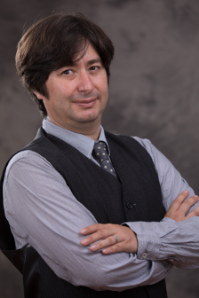
¿Quién es ?

Slide 3

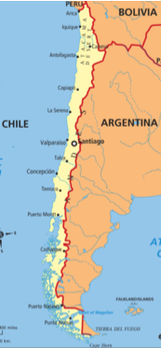






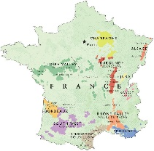

Paul Leger
Ingeniero en Computación, Universidad de La Serena, Chile
Doctorado en Ciencias de la Computación, Universidad de Chile, Chile Área: Lenguajes de Programación, ingeniería de software
Profesor Asociado, Universidad Católica del Norte, Chile
Director
Sociedad Chilena de la Computación
Estadías de investigación
- Technology Institute of Tokyo, Japón - Ecole des Mines, Francia - Shibaura Institute of Technology, Japón - Universidad del Cauca, Colombia
- Universidad de los Andes, Colombia
Notes:
FRANCIA

Slide 4
¿Qué cursos dicto?
Lenguajes de Programación
Curso de postgrados
Programación
Estructura de Datos
Cursos de investigación científica
Proyecto de ciencia aplicada
http://pleger.cl

Slide 5

http://pragmaticslab.com

Slide 6
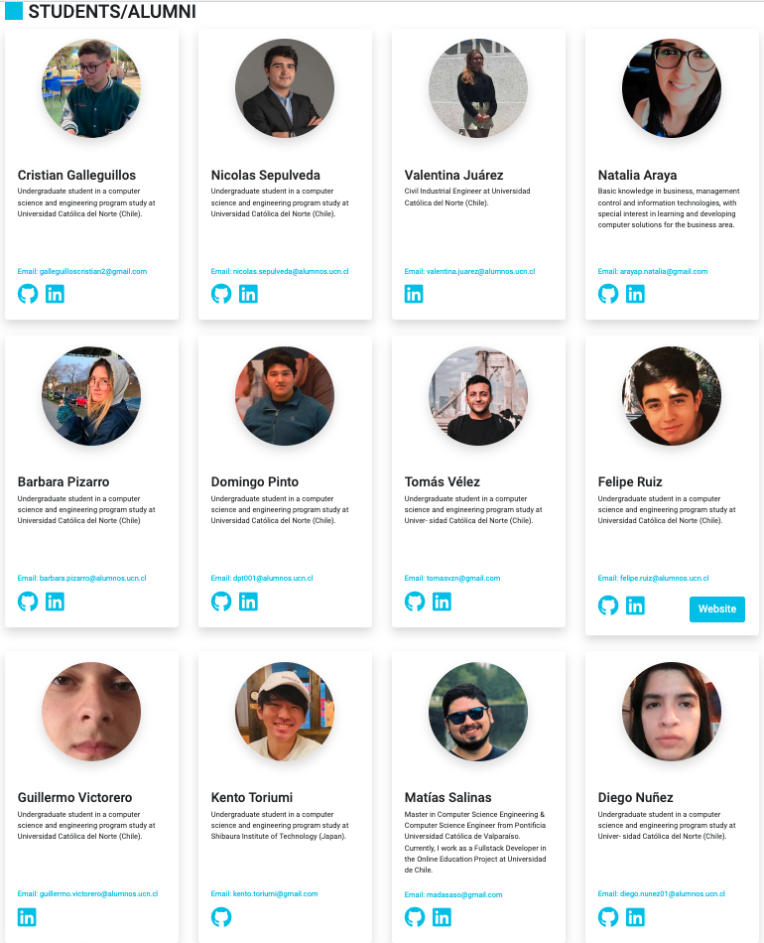
(Ex-)Alumnos de Pragmatics
¿Tú podrías ser el próximo?

Slide 7
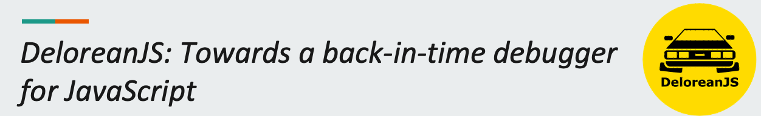
En el laboratorio …
Células biológicas para identificar patrones en un texto

Slide 8
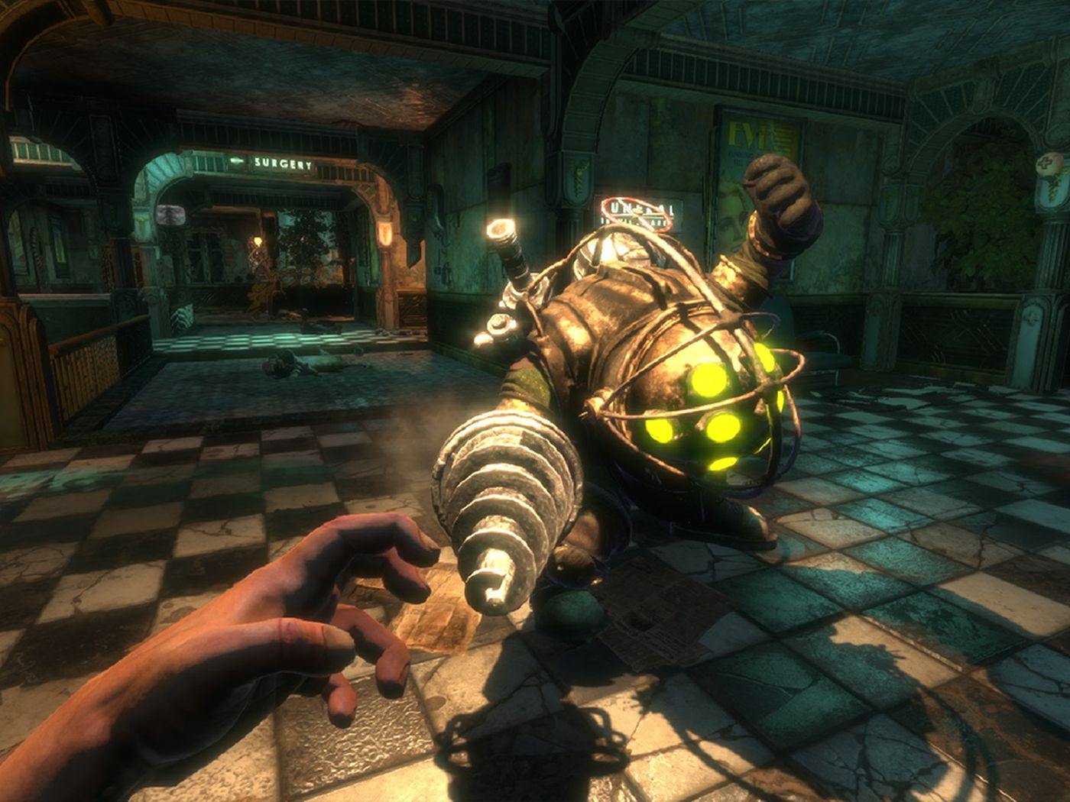
Tiempo Libre

Slide 9
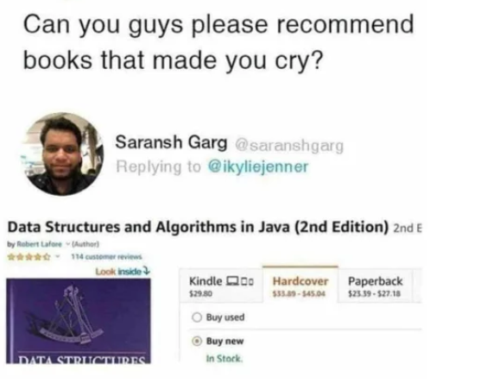

Lenguajes de Programación en una imagen
Curso de Stanford
“Un diseñador de lenguajes generalmente es un diseñador de sistemas”
Intentaremos seguir una versión simplificada del curso

Slide 10
¿Por qué este curso?
Los lenguajes de programación son los cimientos del desarrollo de software
Cada vez usted trabaje como desarrollador, se le hará la vida más fácil entender en el lenguaje que trabaja
(no todo es Java)
Programming languages
Software
Engineer

Slide 11
Programas de estudio
Diferentes paradigmas de programación.
Paradigma Estructurado
Paradigma Lógico
OOP y muchos otros
Paradigma Funcional
Programación Funcional
Interpretes
Aritmético
Funciones
Funciones de primera clase
Interprete de OOP
Cátedra 1
Cátedra 2
Taller
Examen Recuperativo
Un sueño por cumplir

Slide 12
Resultados de Aprendizaje (resumen)
Reconocer los componentes lenguajes de programación
Caracterizar un lenguaje de programación
Reconocer los diferentes paradigmas de programación
Implementar Interpretes

Slide 13
Evaluación
Cátedra
2 Pruebas
NFC <Nota Final Cátedra> = 0.4*P1 + 0.6*P2
Cátedra
90%
Práctico
NFT <Nota Final Tareas> = (T1 + T2)/2
Taller
10%
Nota Final Ramo
if (NFC >= 4.0 && NFT1 >= 4.0)
promedioFinal = (0.9* NFC + 0.1* NFT);
else if ((NFC >= 3.4 && NFC < 4.0) || (NFT >= 3.4 && NFT < 4.0))
debeIrExamenRecuperativo();
else
promedioFinal = min (NFC, NFT);

Slide 14
Calendario de Pruebas
Evaluación | Fecha
Tarea 1 | Viernes 28 de Abril
Prueba Parcial 1 | Lunes 8 de Mayo
Tarea 2 | Viernes 23 de Junio
Prueba Parcial 2 | Lunes 3 de Julio

Slide 15
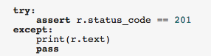
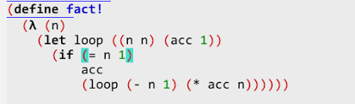
Links
http://stackoverflow.com (el gran foro de los desarrolladores)
https://repl.it (scheme con muy buena “user interface”), la usaremos en el curso.
https://racket-lang.org (IDE gratis, durante la segunda prueba será necesario)
Otros [fun]: https://thedailywtf.com/
Un programador profesional creo un parche para saltarse el propio chequeo que él hizo

Slide 16
Información de Contacto
Profesor: Paul Leger (pleger@ucn.cl / http://pleger.cl)
Ayudante: Scarlet Tobar (scarlet.tobar@alumnos.ucn.cl)
Forma de comunicación con alumnos: CAMPUS UCN y EMAIL-UCN

Slide 17
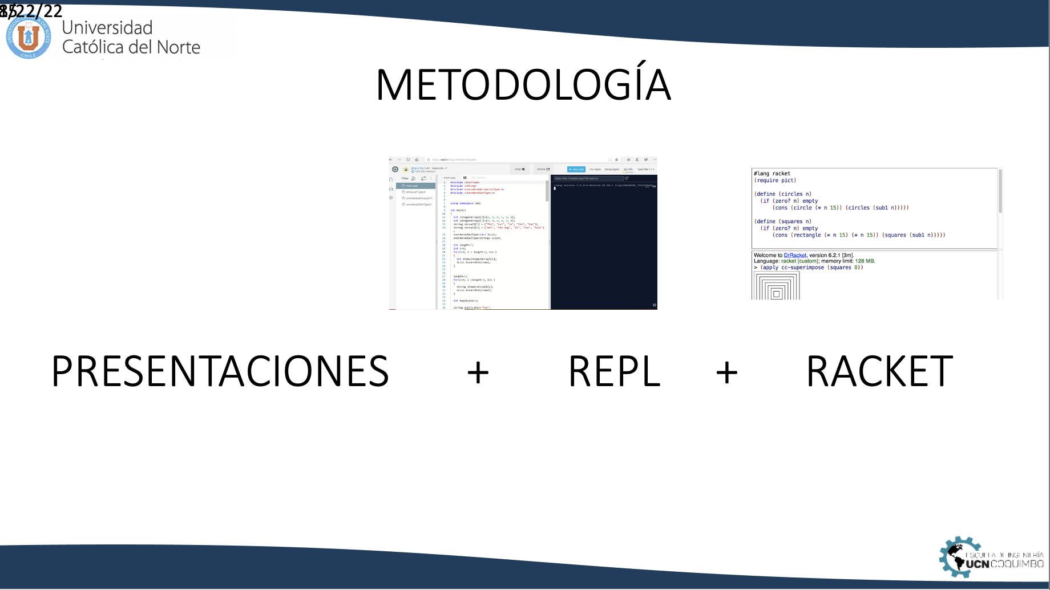
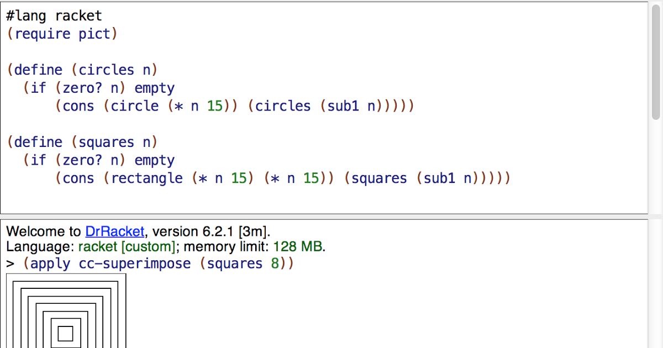
PRESENTACIONES + REPL + RACKET
METODOLOGÍA

Slide 18
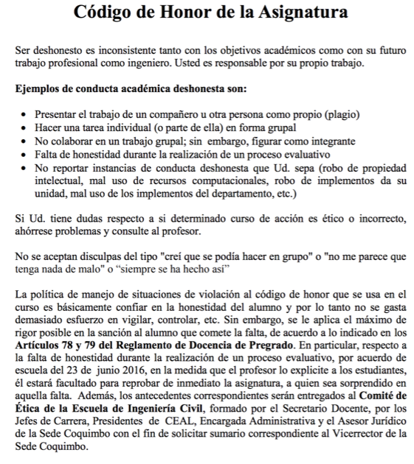
Código de Honor

Slide 19
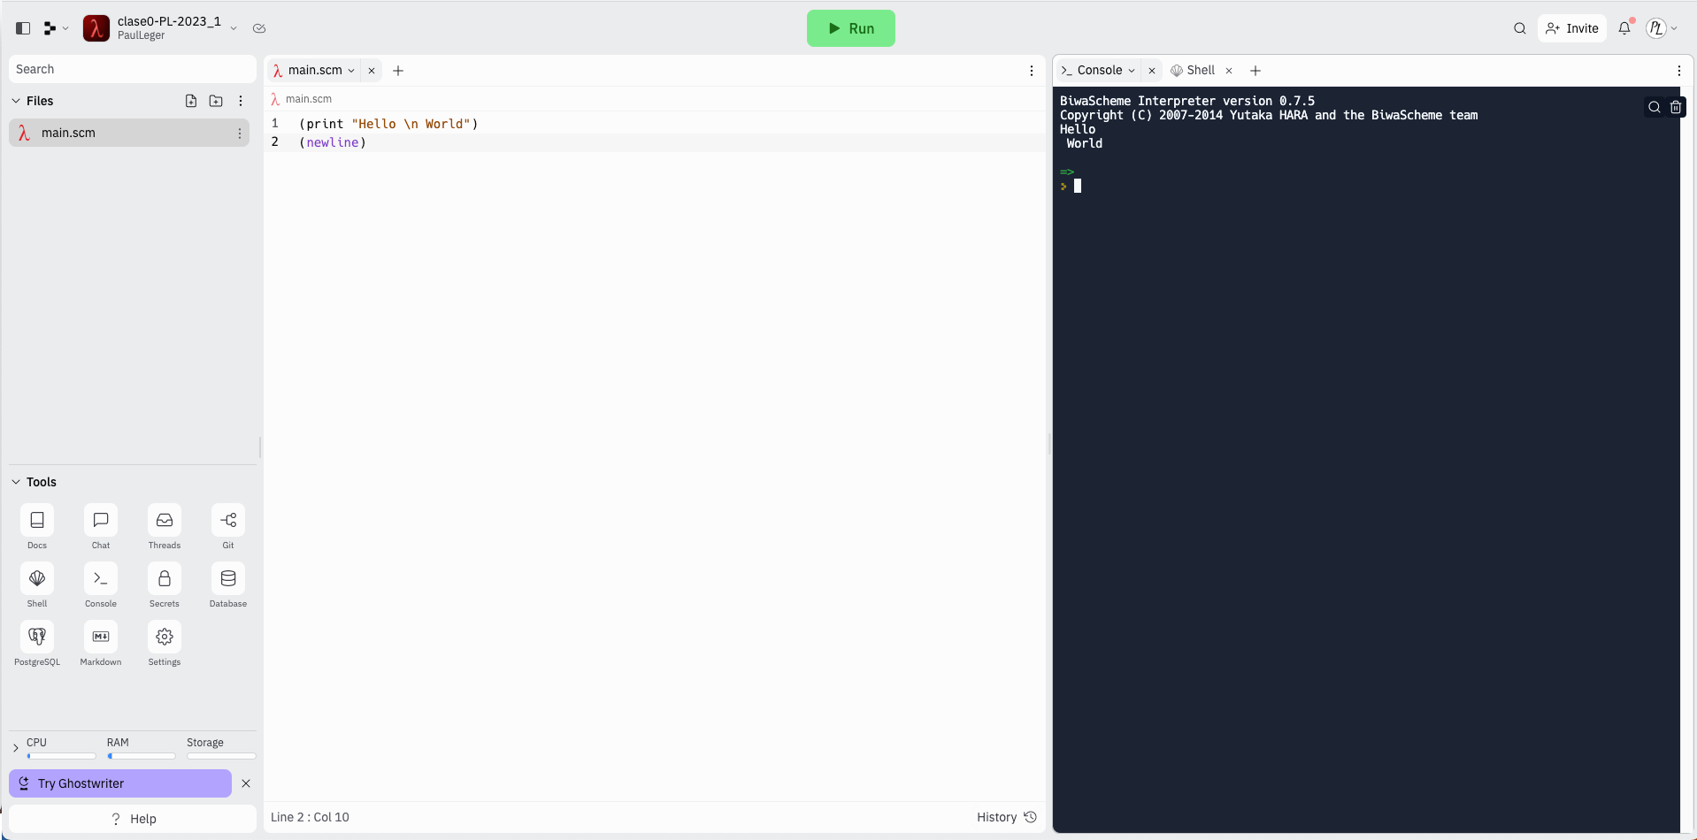
Probando Repl con Scheme
Modifique el código para mostrar: PPPP L P P L PPPP L P L P L P LLLLLLLL
¿Desean que vea su código? ¡Invitenme a su Código! (http://replit.com ) O usemos un codigo compartido (https://replit.com/join/edqduktmuq-paulleger) ¿Qué piensas del curso? https://padlet.com/pleger5/ufy2f8z2175p4mji

Slide 20
Prueba de Diagnóstico
https://forms.gle/nypFwTcjz13pzfg5A

